Slide 1
МОУ «Захаровская средняя общеобразовательная школа № 1» муниципального образования –
Захаровский муниципальный район
Рязанской области
Проект
Первая мировая война: Рязанский край
Выполнила ученица 9 А кл.
Петрухина Кира
Руководитель : учитель истории и обществознания Прохорова Любовь Николаевна

Slide 2
Паспорт проекта
Тема проекта: «Первая мировая война: Рязанский край»
Тип проекта: исследовательский, индивидуальный
Сфера деятельности: история, краеведение
Форма работы: внеурочная
Время работы над проектом: два месяца.
Актуальность проекта
Знание истории родной страны, героических страниц ее прошлого, и, в первую очередь, истории родного края, позволяет лучше понимать настоящее. Вооружает нас необходимыми знаниями, опытом для того, чтобы разбираться в современных событиях, давать им, а также поступкам людей, верную оценку не только в историческом плане, но и с точки зрения морали и нравственности. В настоящее время, когда в мире происходит много вооруженных конфликтов, стираются такие общечеловеческие ценности, как патриотизм, доброта, гуманизм, эта тема очень актуальна

Slide 3
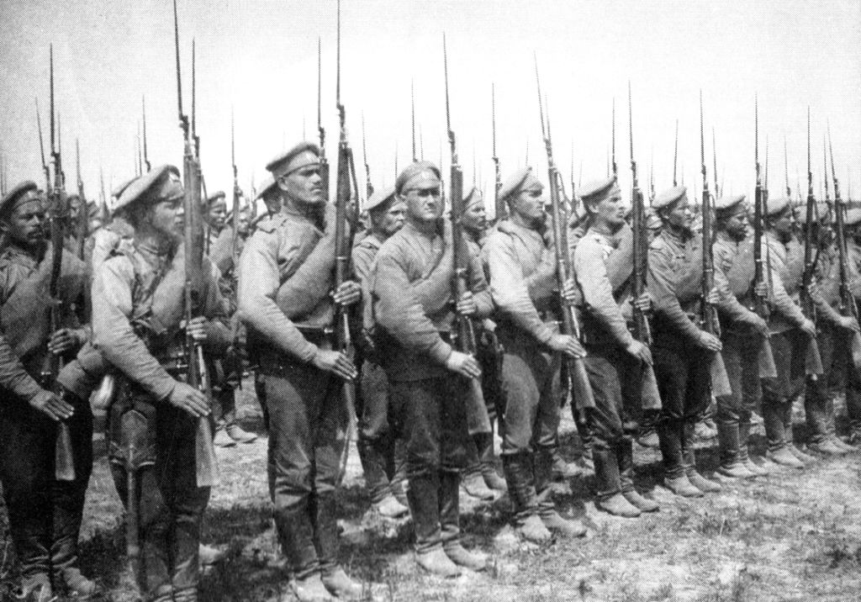
Проблема проекта
Зачем сегодня, 100 лет спустя, вспоминать Первую мировую войну, которая в советское время была почти забыта?

Slide 4
Цель проекта: сформировать целостное представление о Рязанском крае в годы Первой мировой войны: жизни города и губернии, о рязанцах и захаровцах, принимавших участие в войне, о памятных местах Рязани, связанных с войной; способствовать формированию понимания уроков Первой мировой войны.
Задачи:
- изучение фактического материала, содержащего сведения о Рязани, Рязанской губернии, земляках-участниках Первой мировой войны;
- развивать навыки исследовательской работы;
- формирование коммуникативных умений;
-воспитание чувства патриотизма через изучение краеведческого материала.
Ожидаемые результаты работы над проектом:
- расширение знаний о земляках-участниках Первой мировой войны, о жизни Рязанской губернии в годы Первой мировой войны;
- знание памятных мест Рязани, связанных с Первой мировой войной;
- повышение интереса к истории родного края
воспитание чувства уважения ко всем защитникам Отечества.
Продукт проекта: Исследовательская работа «Первая мировая война: Рязанский край»
Презентация проекта: Школьный фестиваль проектов

Slide 5
Работа над проектом
1 этап: подготовительный
-выбор темы
-постановка проблемы
-постановка цели и задач
-определение результатов
2 этап: организационно-аналитический
-анализ знаний и информации по теме
-планирование работы над проектом
-составление плана исследовательской работы
-определение основных источников информации
3 этап: поисково-исследовательский
-сбор информации по теме
-сортировка, отбор материала для написания работы
4 этап: оформление материалов
-написание исследовательской работы
5 этап: презентация работы

Slide 6
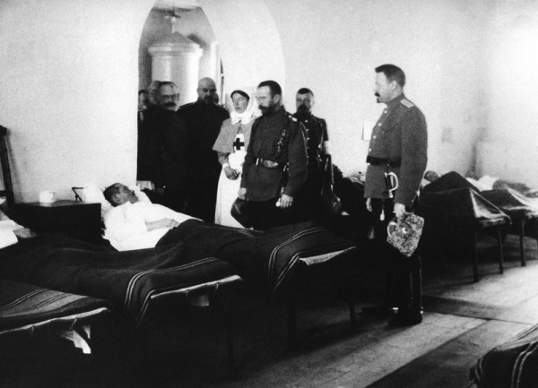
Первая мировая война: Рязанский край
1. Рязань в начале войны
-до половины трудоспособного населения губернии (48% мужчин) было призвано в армию, из Захаровского района – приблизительно 5 тыс. человек
-сбор пожертвований общественностью Рязани для помощи фронту
-в Рязани было открыто 17 госпиталей и лазаретов, в 1915 г. ими было принято более 1000 раненых бойцов
-оказание помощи беженцам: питательные пункты, продовольственные пайки, медицинская помощь и др.
-декабрь 1914 г. – посещение Рязани императором Николаем II
Император Николай II с дочерью в военном госпитале

Slide 7
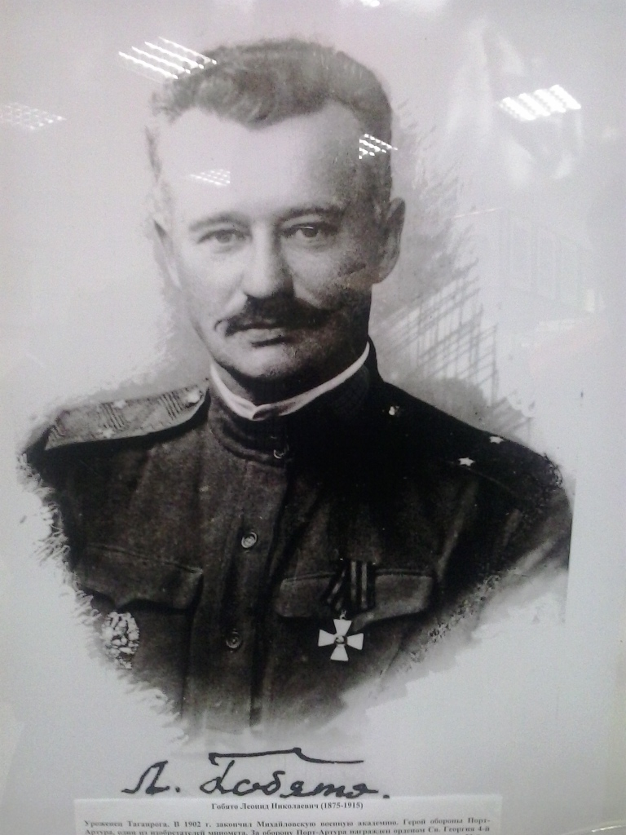
2. Мужество и отвага рязанских воинов на фронтах Первой мировой войны
на полях сражений погибло более 500 тысяч
69-ый Рязанский пехотный полк принял участие в боях в 1915г, в сражениях на Карпатах от него остался один батальон, сохранивший полковое знамя
участие рязанцев в газовой «атаке мертвецов» 1915г.
Леонид Николаевич Гобято – командир 32-ой , затем 35-ой артиллерийской бригады. В 1914г. произведен в генерал-майоры. Смертельно ранен при осаде крепости Перемышль в 1915г. Похоронен в селе Морозовы Борки Сапожковского района Рязанской области

Slide 8
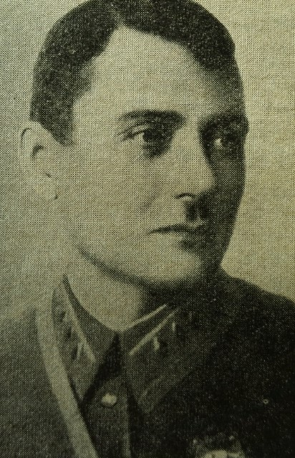
3. Захаровцы-участники войны
- Великанов Михаил Дмитриевич родился в 1893. в селе Зимино (сегодня Захаровский район Рязанской обл.) Михайловского уезда Рязанской губернии. В годы Первой мировой войны командовал ротой одного из полков Северо-Западного фронта. За умелый вывод своей роты из Мазурских болот был отмечен Георгиевским крестом.
- участником войны был Овечкин Александр Андреевич, уроженец села Жокино, прошел четыре войны: русско-японскую, Первую мировую, гражданскую и Великую Отечественную.

Slide 9
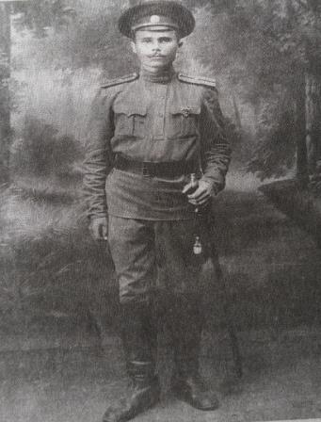
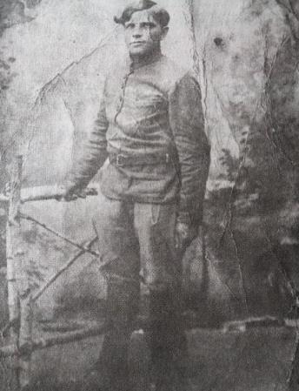
- в Захаровском районе живут потомки участников войны: Мирионков А.А. , Степанова Г.В. , Большаков В.С. , Подмарьков П.К.
Мирионков Иван Ефимович – дед Мирионкова А.А.
Макеев Василий Ефимович – дед Степапоновой Г.В.

Slide 10
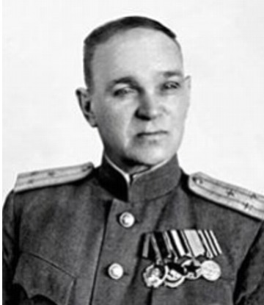
4. Марш «Прощание славянки» – символ отваги
автор прославленного марша, русский композитор, дирижер, военный музыкант Василий Иванович Агапкин – уроженец Михайловского уезда Рязанской губернии
марш был написан в 1912г.
под этот марш уходили солдаты на Первую мировую и Великую Отечественную войну

Slide 11
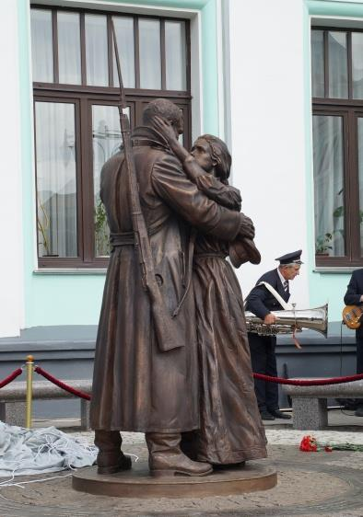
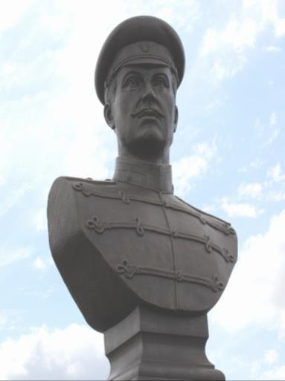
Памятник маршу «Прощание славянки» на Белорусском вокзале в Москве
Бюст В.И. Агапкина на родине в д. Шанчерово Михайловского р-на Рязанской области

Slide 12
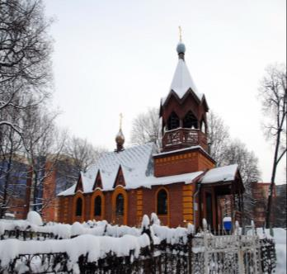
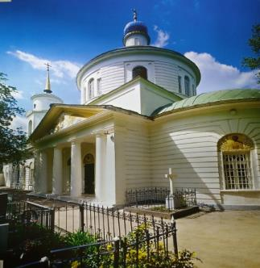
5. Памятные места Рязани, связанные с Первой мировой войной
Лазаревское кладбище, г. Рязань
(здесь покоятся воины – участники
Первой мировой войны)
Церковь в честь иконы Божией Матери «Всех скорбящих Радость»
г. Рязань, Скорбященское кладбище (здесь похоронены воины, участвовавшие в Первой мировой войне)

Slide 13
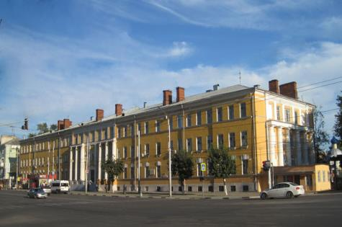
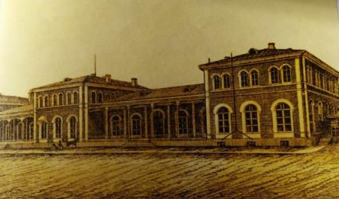
Рязанский военный госпиталь. В годы Первой мировой войны – место дислокации 35-ой артиллерийской бригады
Вокзал Московско-Рязанской железной дороги (вокзал Рязань-1). Здание построено в 1860-е гг., частично разрушено в 1941 г., восстановлено в 1960-е гг. Отсюда уходили воины на фронт в годы Первой мировой войны

Slide 14
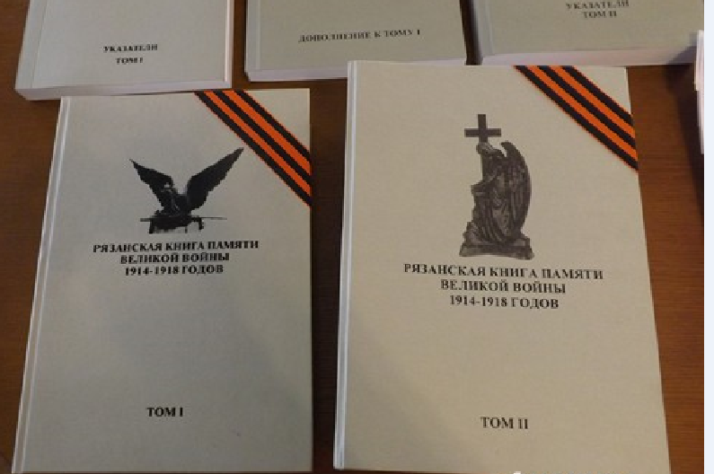
6. Рязанская книга Памяти Великой войны 1914 – 1918 гг.
В 2014г. в Рязани вышла первая в России Рязанская Книга Памяти Великой войны 1914 - 1918 гг. в 2-ух томах. Её составитель – военный историк архивист А.И. Григоров .
сто тысяч имен наших земляков возвращены из небытия
сейчас ведется работа над составлением третьего тома
в Захаровском краеведческом музее имеются два тома Книги

Slide 15
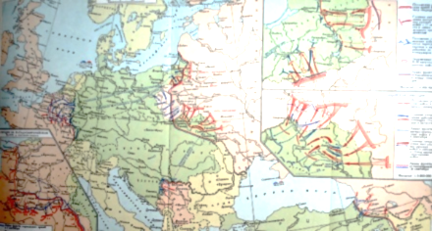
7. Последствия и уроки Первой мировой
в войне принимало участие 38 государств
было убито и умерло от ран 9.5 млн человек
исчезли с лица земли многие монархии и государства, в том числе Российская Империя
Первая мировая привела ко Второй мировой войне
Именно поэтому изучать историю Первой мировой войны , т.к. она была Первой и именно МИРОВОЙ, необходимо

Slide 16
6 этап : анализ полученного продукта, перспективы дальнейшей работы
- я считаю, что достигла поставленной цели, получила общее представление о жизни Рязани в годы Первой мировой войны, получила опыт исследовательской работы
поняла, что наши предки мужественно сражались в официально объявленной войне с внешним врагом. Они были далеки от политических игр и с честью выполняли свой воинский долг перед страной. Они в едином порыве защищали свои семьи, свой дом, свою деревню, город, свою Родину
собранная информация имеет большое воспитательное значение, её можно использовать в средних классах школы
- вместе с тем, еще осталось поле для исследований: найти более подробный материал о захаровцах – участниках Первой мировой

